Slide 1
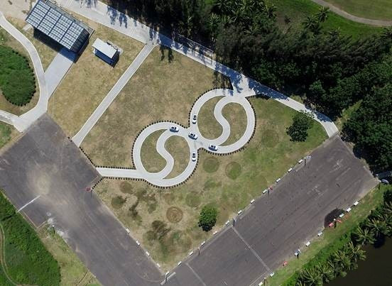
海南博鳌试驾场地
海南博鳌试驾场地，位于著名的博鳌亚洲论坛永久会址所在地博鳌东屿岛内。

Slide 2
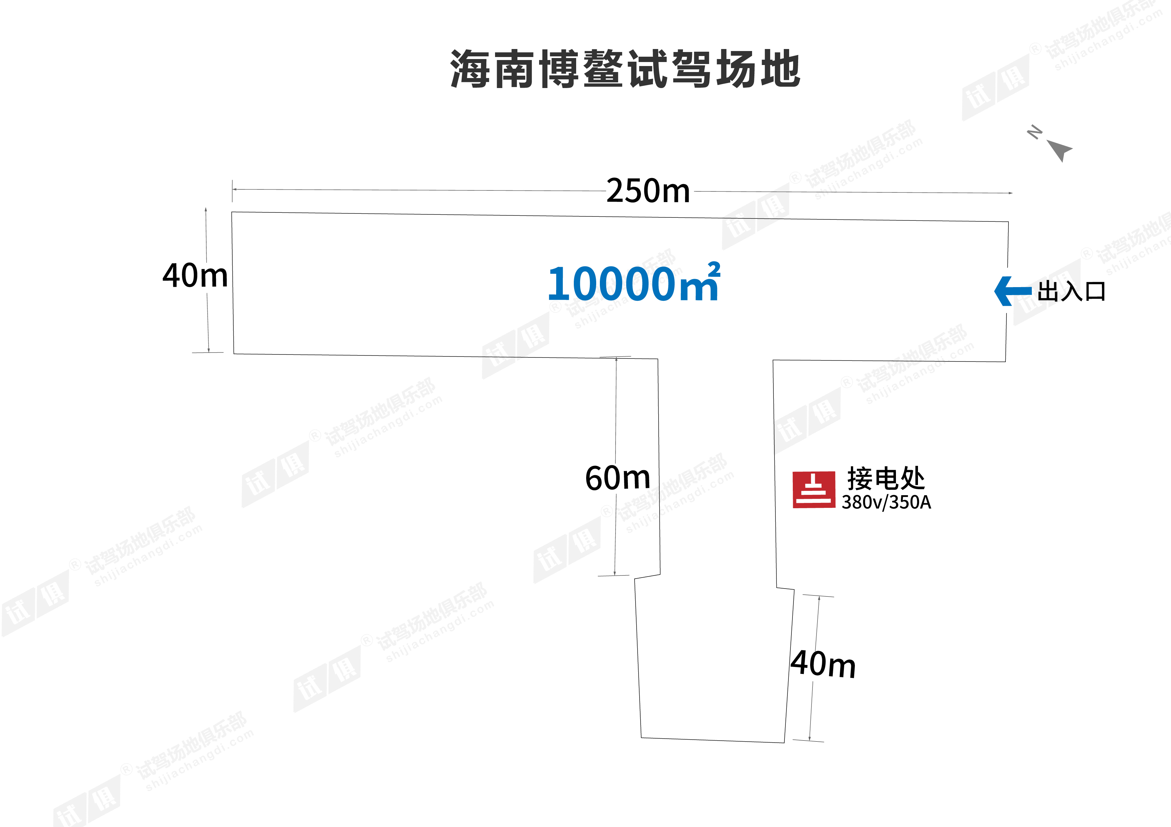
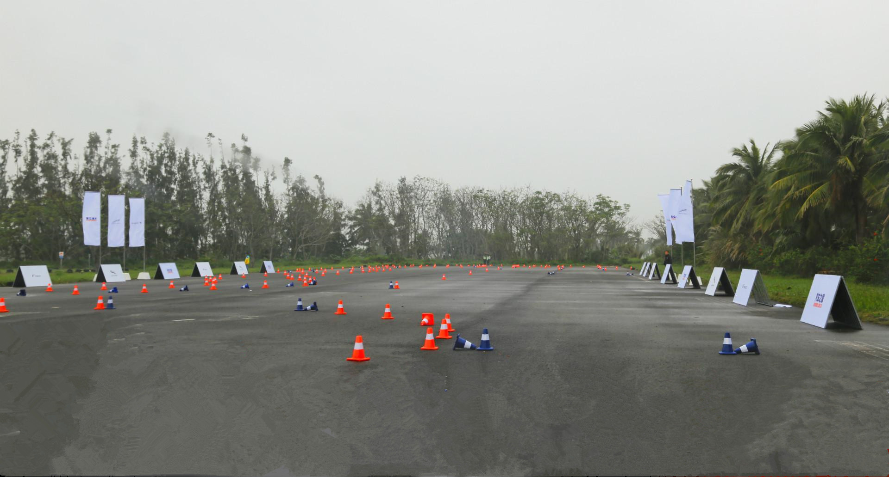
场地费用：4万/天
场地面积：长250m 宽40m 面积约为10000㎡ 柏油地面
供电供水：380v/350A 方便接水 固定洗手间
配套设施：停车位 越野场地

Slide 3
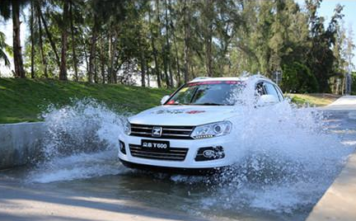
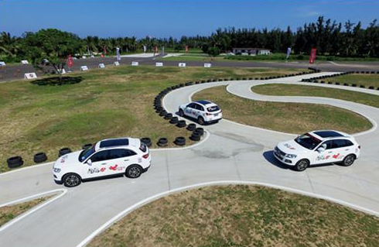
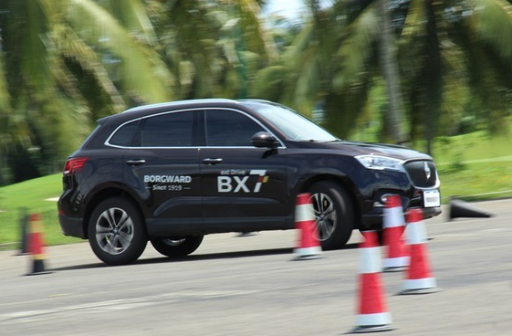
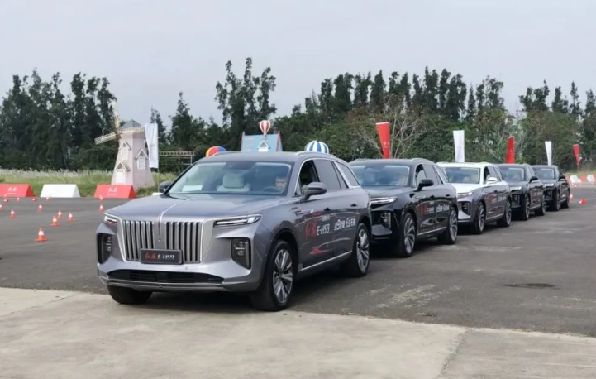
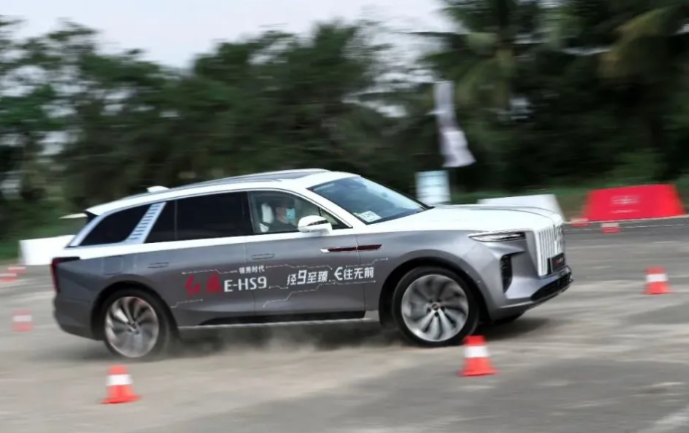
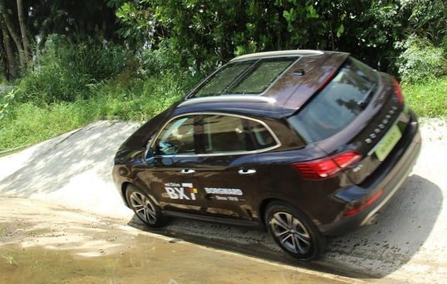
众泰T600媒体试驾
众泰T600媒体试驾
德国宝沃BX70试驾
红旗E-HS9品鉴试驾会
红旗E-HS9品鉴试驾会
德国宝沃BX70试驾

